Slide 1
食品接触材料引发的食品安全案例
类型：塑料类
小组成员：张硕 卢琛 黄德晓
汇报人：张硕

Slide 2



01
案例概述
目 录
Contents
02
塑料类食品接触材料中有害物质来源及危害
03
塑料类食品接触材料中有害物质预防控制措施
04
案例启示

Slide 3



案例概述
Case Overview

Slide 4
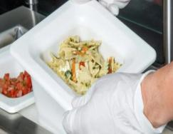
案例概述
Case Overview
案例1：2018年7月4日，江西省南昌市市场和质量监督管理局抽检了食品用塑料（纸）包装容器工具等相关产品，其中3批次复合食品包装膜、袋存在溶剂残留量超标的问题。
案例2：北京市市场监督管理局在执法检查中发现多家餐饮企业涉嫌使用不可降解塑料袋和一次性塑料吸管等塑料制品。这些塑料制品在长时间接触食品或高温条件下容易释放有害物质，对食品安全构成威胁。
案例3：2024年6月14日，山西省河津市某小学，河津市市场监督管理局执法人员对某小学食堂进行食品安全现场检查时，发现该食堂食品原料库内存放的干海带丝标签不符合规定，且包装用透明胶袋封口，未标明厂名、厂址、生产日期等其他事项。
概
念

Slide 5
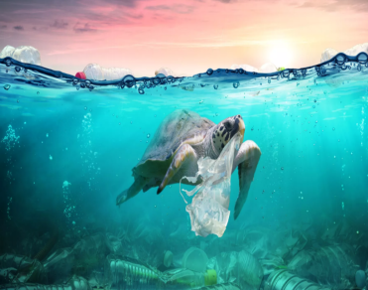
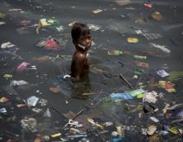
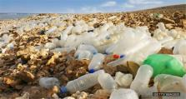
案例概述
Case Overview
概
念

Slide 6
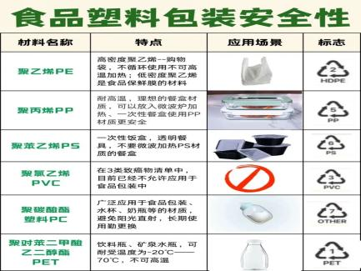
案例概述
Case Overview
概
念

Slide 7
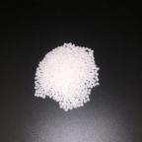
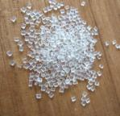
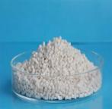
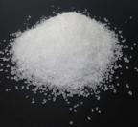
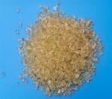
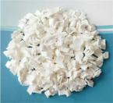
案例概述
Case Overview
概
念

Slide 8
塑料类食品接触材料中有害物质来源及危害
Sources and hazards of harmful substances in plastic food contact materials

Slide 9
有害物质来源
Sources of hazardous substances
视频链接
视频链接
念

Slide 10
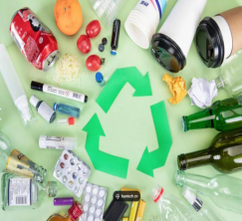
有害物质来源
Sources of hazardous substances
1.聚氯乙烯（PVC）
2.脲醛和三聚氰胺甲醛塑料
3.塑料包装表面污染物
4.有毒添加剂残留
5.使用条件不当导致的有害物质释放
概
念

Slide 11
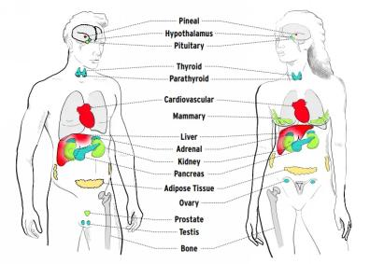
危害
dangerous
一、损伤胃肠道
二、影响神经系统
三、干扰内分泌系统
四、增加癌症风险
五、影响免疫系统
六、有害气体释放
七、皮肤过敏反应
概
念

Slide 12
塑料类食品接触材料中有害物质预防控制措施
Preventive and control measures for harmful substances in plastic food contact materials
汇报人：黄德晓

Slide 13


01
塑料类食品接触材料中的有害物质
目 录
Contents
02
预防控制措施的主要方面
03
各方责任与预防控制措施

Slide 14
塑料类食品接触材料中的有害物质

Slide 15
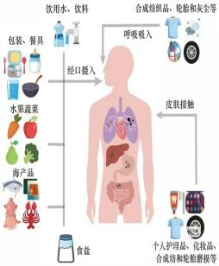
塑料类食品接触材料中的有害物质
01.
增塑剂(如邻苯二甲酸酯类):可能影响内分泌系统,导致生殖健康问题。
02.
双酚A(BPA):与激素干扰、癌症等相关。
03.
残留溶剂:可能对健康有害,尤其是在高温下迁移。
04.
抗氧化剂和防紫外线剂:可能在高温下释放有害物质。
05.
重金属(如铅、镉):会引发中毒,影响神经系统。

Slide 16
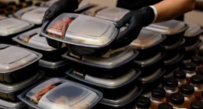
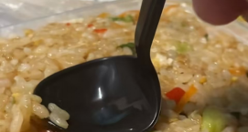
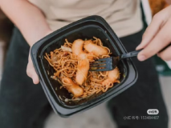
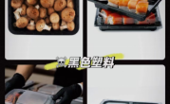
黑色塑料
黑色塑料的来源
黑色塑料的危害
黑色塑料餐盒、寿司盒甚至一些黑色厨房用具中,可能含有浓度高达22800ppm的阻燃剂“十溴二苯醚”,超出欧盟安全标准1200倍!这些物质本来应该只存在于电视、电脑等电子产品的外壳中,但通过电子废物回收,它们误入了食品包装和儿童玩具中。
黑色塑料中的十溴二苯醚(DecaBDE),一种已被全面禁用的致癌化学物质,在许多测试样品中都被检测到,尤其是在外卖餐盒和蔬菜肉类包装中。这些毒素能在人体内积累,增加癌症、内分泌失调等多种健康风险。

Slide 17
预防控制措施的主要方面

Slide 18
预防控制措施的主要方面
1
2
3
4
严格选择原材料
合规生产过程
控制添加剂的使用
迁移测试
采用符合食品安全标准的高质量原材料确保塑料原材料不含有对人体有害的物质。
确保塑料食品接触材料不添加或使用非法的有害物质。生产设备要定期检修,避免材料的污染。
在塑料制品中使用的添加剂必须符合相关的食品接触材料法规要求,严格控制其用量和种类,避免有害物质的迁移。
通过模拟实际使用条件(如高温、酸性或脂肪环境等)进行迁移实验,检测有害物质的释放情况。

Slide 19
预防控制措施的主要方面
5
6
7
8
符合相关法规和标准
追溯与标识制度
加强产品检测与监督
教育与培训
各国和地区有相应的食品接触材料法规和标准。
确保所有塑料食品接触材料的生产批次、原料来源、加工过程等信息可追溯。
定期对市场上的塑料食品接触材料进行抽检,确保产品不含有超标的有害物质。
对生产企业、监管机构以及消费者进行食品安全相关的教育与培训,提高他们的安全意识,确保各方都能遵循正确的操作规程。

Slide 20
各方责任与预防控制措施

Slide 21
各方责任与预防控制措施
国家层面的预防控制措施
制定与完善法规
推动科研与替代品开发
1
3
强化监管与执法
加强国际合作
2
4

Slide 22
各方责任与预防控制措施
社会层面的预防控制措施
提高公众意识
企业自律与责任
1
3
倡导绿色消费
提升食品安全知识
2
4

Slide 23
各方责任与预防控制措施
个人层面的预防控制措施
理性选择塑料产品
关注产品标识
1
3
避免高温使用
倡导环保行为
2
4

Slide 24
案例启示

Slide 25
..\Pictures\作业\视频2.mp4

Slide 26
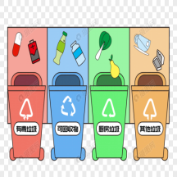
垃圾分类（Garbage classification），一般是指按一定规定或标准将垃圾分类投放、收集、运输和处理，从而转变成公共资源的一系列活动的总称。
垃圾分类的目的是提高垃圾的资源价值和经济价值，减少垃圾处理量和处理设备的使用，降低处理成本，减少土地资源的消耗，具有社会、经济、生态等几方面的效益。
案例启示

Slide 27
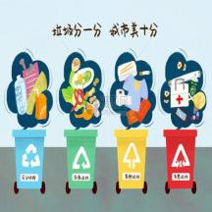
案例启示
垃圾分类法如下：
猪能吃的，叫湿垃圾，放到绿色垃圾桶。
能卖钱买东西喂猪的属于可回收垃圾，放到蓝色垃圾桶。
猪吃了会死的，是有害垃圾，放到红色垃圾桶。
猪都不吃的，是干垃圾，放到黄色垃圾桶。

Slide 28
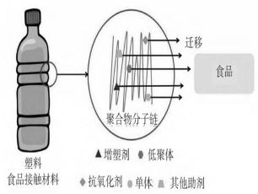
案例启示
塑料中迁移物质问题：
在选择食品接触材料时，需关注其耐热性及是否会释放有害物质，尤其是在加热、冷却等极端条件下使用时应更加小心。
此外，为提升塑料性能，通常会添加化学助剂，而印刷、包装中使用的油墨、粘合剂也可能含有有毒有害物质，这些化学助剂、油墨、粘合剂中的有毒有害物质在一定条件下可能会迁移到食品中。

Slide 29
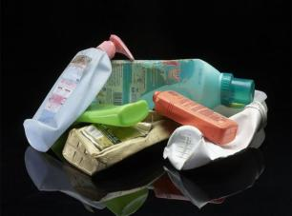
案例启示
回收材料的使用：
一些食品包装使用了回收塑料，但其中可能残留有毒物质或未被清除的污染物。例如，某些不合规的回收塑料可能含有旧食品残留或者其他有害物质。
启示：
1:应制定严格的标准和法规，以确保回收材料在食品接触应用中的安全性。
2：消费者和生产商需提高对回收材料风险的认知。

Slide 30
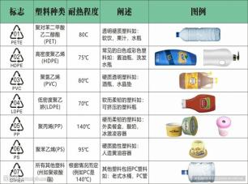
案例启示
不合格产品流入市场：
有些地区流通的食品接触塑料产品未经过认证，导致食品安全风险增加。某些廉价塑料制品可能含有高水平的有害物质。
启示:
1：加强市场监管和产品检测，确保所有食品接触材料符合安全标准。
2：消费者要提高警惕，选择有信誉的品牌和产品。

Slide 31
演示完毕 谢谢大家
汇报人：张硕 卢琛 黄德晓

